Slide 1

母親節快樂

Slide 2
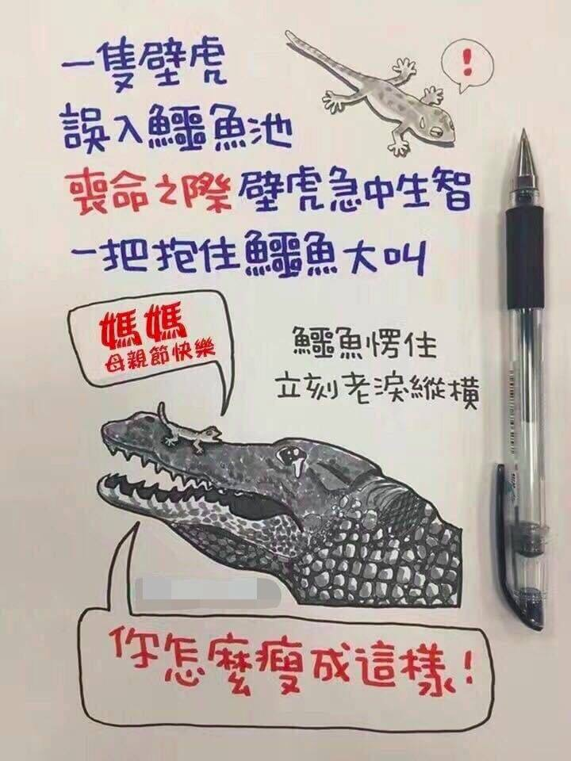

Slide 3
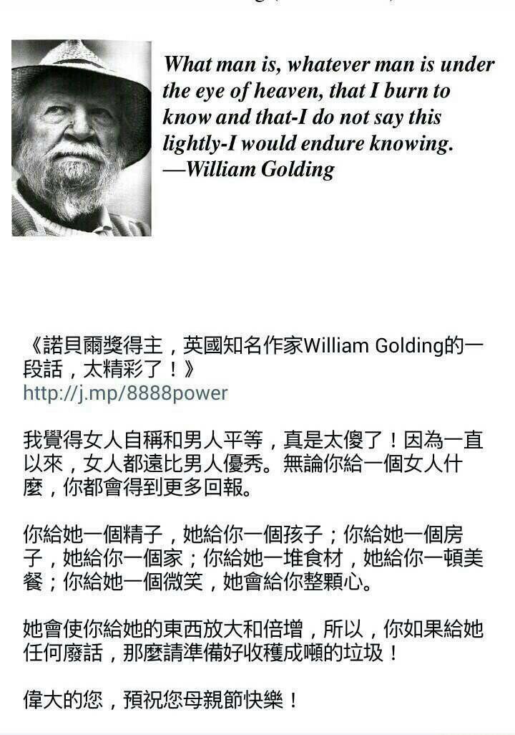

Slide 4
母親節快樂

Slide 5

    進入安息

Slide 6
    【以賽亞書 49:15】
婦人焉能忘記他喫奶的嬰孩、不憐恤他所生的兒子．即或有忘記的、我卻不忘記你。

Slide 7
    愛/耐心
    忙碌/勞累

Slide 8
    【馬太福音 11:28 】
凡勞苦擔重擔的可以到我這裡來，我就使你們得安息。

Slide 9
    什麼是
    “安息”？

Slide 10
    【創世記2: 2～3】
到第七日，神造物的工已經完畢，就在第七日歇了他一切的工，安息了。 神賜福給第七日，定為聖日；因為在這日，神歇了他一切創造的工，就安息了。

Slide 11
    安息日（出16:1～27）
    安息年（利25）
    禧年（利25:10～17）

Slide 12
    守“安息”的目的

Slide 13
    我們需要
    守“安息”日嗎？

Slide 14
    【歌羅西書2:16～17】
所以不拘在飲食上、或節期、月朔、安息日、都不可讓人論斷你們．這些原是後事的影兒．那形體卻是基督。

Slide 15
    【馬太福音 11:28 】
凡勞苦擔重擔的可以到我這裡來，我就使你們得安息。

Slide 16
    如何進入安息？

Slide 17
    【詩篇 46:10】
你們要休息，要知道我是神。
    【希伯來書 4:2】
因為有福音傳給我們、像傳給他們一樣．只是所聽見的道與他們無益、因為他們沒有信心與所聽見的道調和。

Slide 18
    相信神

Slide 19
    【詩篇 62:5】
我的心啊！你當默默無聲，專等候神，因為我的盼望是從祂而來。
    【馬太福音 11:29】
我心裡柔和謙卑，你們當負我的軛，學我的樣式，這樣，你們心裡就必得享安息 。

Slide 20
    相信神
    心裡安靜

Slide 21
    【希伯來書 4:10～11】
因為那進入安息的、乃是歇了自己的工、正如 神歇了他的工一樣。 所以我們務必竭力進入那安息、免得有人學那不信從的樣子跌倒了 。

Slide 22
    【馬太福音 11:29】
  我心裡柔和謙卑，你們當負我的軛，學我的樣式，這樣，你們心裡就必得享安息 。

Slide 23
    相信神
    心裡安靜
    歇自己的工
    竭力進入

Slide 24
  安息不是不做事，安息是先連於神，進入心底最深刻的安息，再依靠神的恩典做事。

Slide 25
    相信神
    心裡安靜
    歇自己的工
    竭力進入

